Slide 1




Sicurezza di rete per la salute
CSP004_C_H
SET DI DIAPOSITIVE #5: SICUREZZA DNS
PRESENTAZIONE DA PARTE DI:
ANTONIOS NTIB

Slide 2
Qual è il significato dell'apprendimento del funzionamento del DNS e del suo impatto sul settore sanitario?
Il DNS è una tecnologia che viene utilizzata per accedere a siti web, server, servizi web ecc. in modo semplice, in quanto risolve gli URL assegnati agli IP statici pubblici. Questo è di grande aiuto perché le persone, gli utenti, gli sviluppatori, ecc. sono in grado di accedere alle infrastrutture critiche senza dover ricordare i numeri di indirizzo degli IP.
I criteri di sicurezza DNS possono essere utilizzati per filtrare il traffico specifico e bloccare il traffico dannoso, in quanto possono impedire agli utenti di accedere a determinati servizi Web su Internet.
Può anche funzionare come meccanismo di isolamento per i servizi web e le infrastrutture interne che possono avere accesso a dati critici e sensibili.
Il DNS può essere fonte di attacchi come DDoS, SPAM Email, DNS Amplification Attacks. Imparando i fondamenti e il funzionamento interno della sicurezza DNS, gli esperti di cybersicurezza possono prevenire questi attacchi.

Slide 3
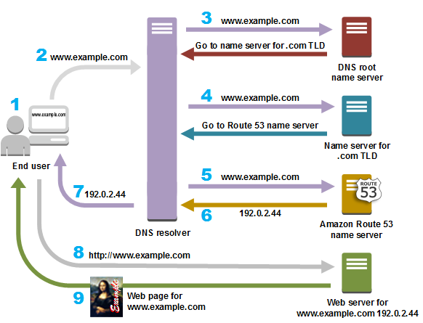
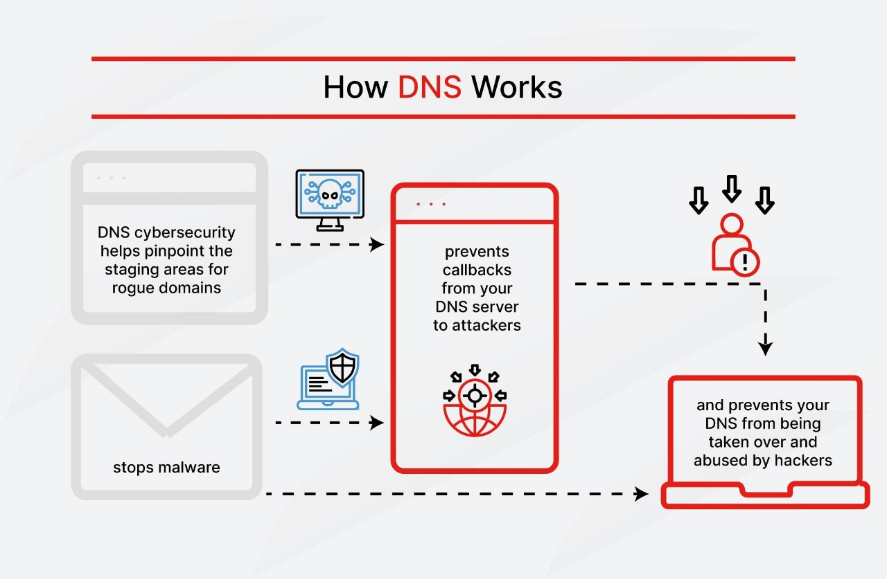

Slide 4
4 estensioni di sicurezza DNS più comuni (DNSSEC)
Autenticazione crittografica dei dati DNS, che utilizza una chiave simmetrica per fornire l'accesso ai dati DNS.
Zone di criteri di risposta, che utilizzano regole relative a ciò che le query DNS possono fare.
L'autenticazione e l'integrità dei dati, che si basa sull'uso di firme generate crittograficamente, che vengono associate ai record di risorse del DNS. In questo modo si introduce una protezione basata sulla firma crittografica per tutte le query DNS, in quanto non è possibile effettuare una query senza interfacciarsi con un record di risorse DNS.
Negazione autenticata dell'esistenza (DoE). Ciò consente al resolver DNS di determinare se un dominio esiste effettivamente.

Slide 5
Scopo del nome
Gli indirizzi vengono utilizzati per localizzare gli oggetti
I nomi sono più facili da ricordare dei numeri
Si vuole arrivare all'indirizzo o ad altri oggetti utilizzando un nome
Il DNS fornisce una mappatura dai nomi alle risorse di diversi tipi
1

Slide 6
Sistema dei nomi di dominio (DNS)
Risoluzione DNS in avanti
Dato un nome di dominio, cercate l'indirizzo IP associato.
Ricerca DNS inversa
Dato un indirizzo IP, cercate il nome di dominio associato all'indirizzo IP.
Utilizzo: Risoluzione di problemi di rete, tecniche anti-spam
2

Slide 7
Database distribuito via DNS
I record DNS sono conservati in modo distribuito
Altamente dinamico
Autorità decentralizzata
3

Slide 8
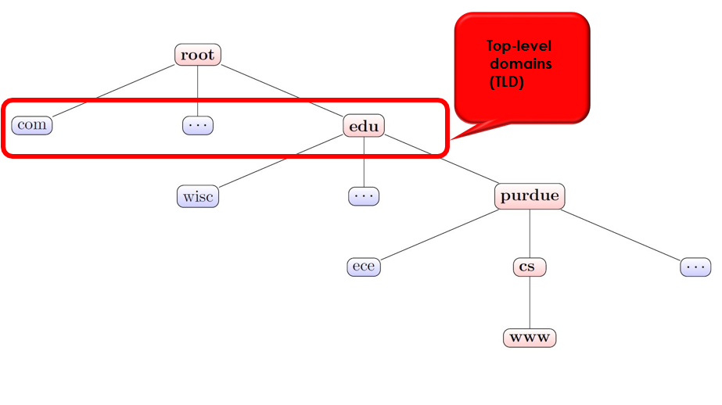
Spazio dei nomi gerarchico DNS
4

Slide 9
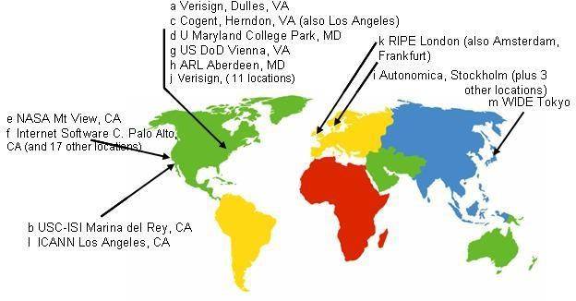
Server DNS radice
5

Slide 10
Server dei nomi di dominio
Server dei domini di primo livello (TLD)
Responsabile per com, org, net, edu, ecc.
Tutti i domini nazionali di primo livello, ad esempio uk, fr, ca, jp, in.
Network Solutions, LLC controlla i server com
Server DNS autoritario
Server DNS dell'organizzazione, che fornisce mappature autorevoli tra hostname e IP per i server dell'organizzazione.
Può essere gestito dall'organizzazione o dal fornitore di servizi
Server DNS locali
Non fa parte della gerarchia del dominio
Ogni ISP (università, ospedale, azienda) ha uno
6

Slide 11
Risoluzione DNS
Quando un host effettua una query DNS, questa viene inoltrata a un risolutore upstream locale.
Il resolver locale a monte funge da proxy e inoltra la query nella gerarchia dei nomi di dominio.
Due schemi di risoluzione:
Iterativo
Ricorsivo
7

Slide 12
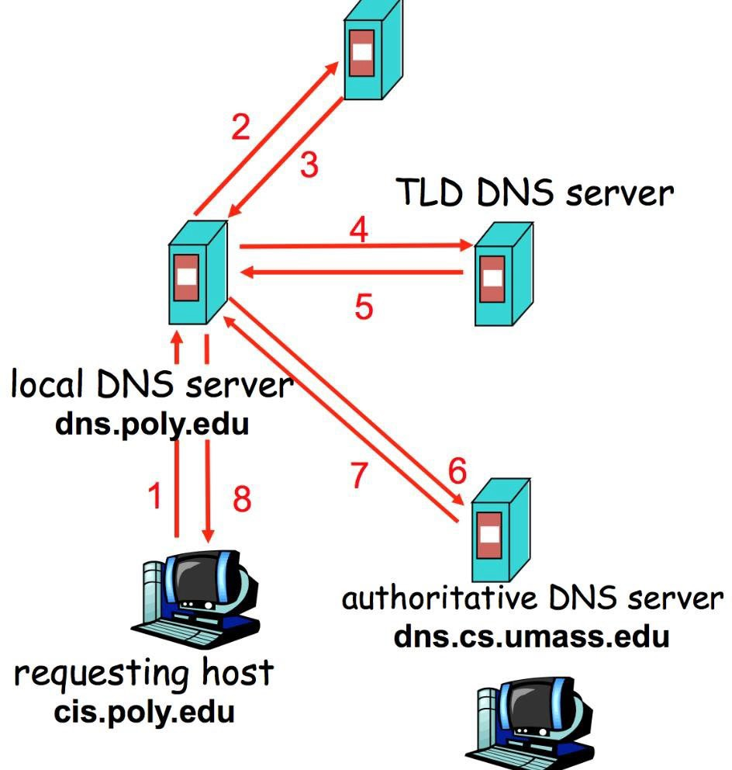
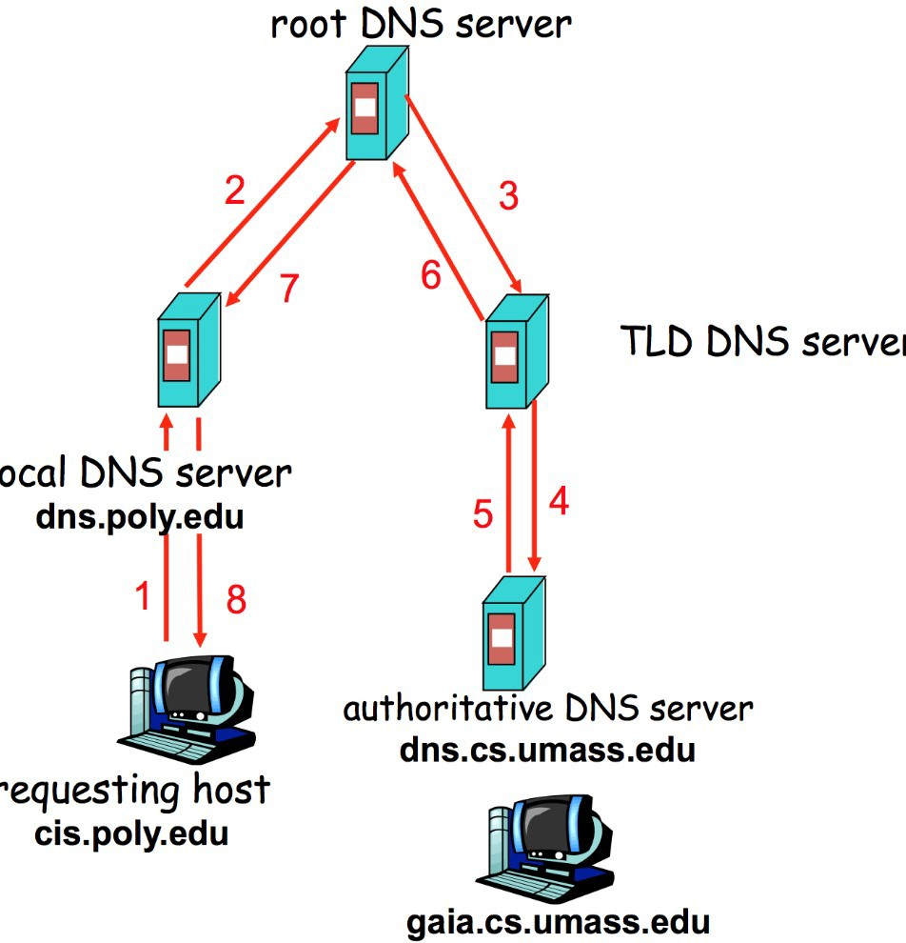


Risoluzione iterativa e ricorsiva
Iterativo
Ricorsivo
8

Slide 13
Caching dei risultati DNS
Le risposte DNS vengono memorizzate nella cache
Consente di rispondere rapidamente alla stessa domanda
Anche i risultati negativi vengono memorizzati nella cache
Risparmio di tempo per siti inesistenti, ad esempio per errori di digitazione.
I dati nella cache hanno una scadenza
Ogni record DNS (noto anche come record di risorse o semplicemente RR) ha un campo associato chiamato Time-To-Live (in breve, TTL).
9

Slide 14
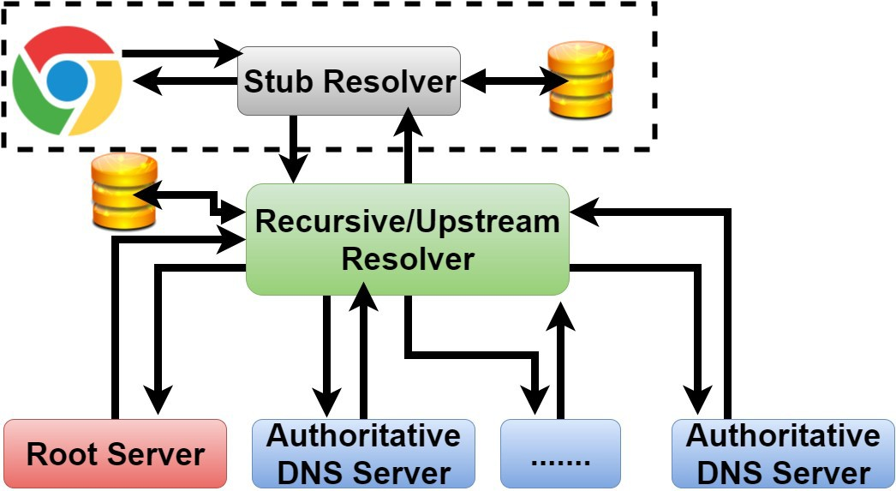
Risoluzione dei nomi DNS
10

Slide 15
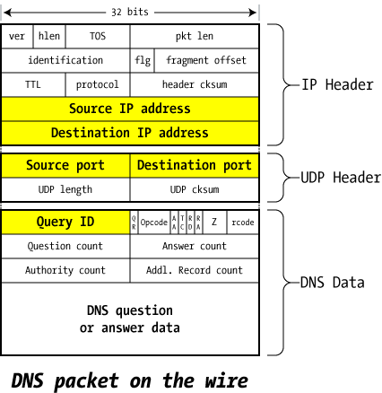
Pacchetto DNS nel cavo
1-bit, 0-interrogazione, 1-
ID a 16 bit
0-
1 per Autorevole
Risposta,
0-altrimenti
1 per il troncamento
Codice di risposta
risposta
1 per la ricorsione desiderata
1 per la ricorsione disponibile
11

Slide 16
Tipi di record DNS selettivi
Un record
Mappatura del nome di dominio su IP
Record NS
Informazioni sul server DNS (autoritario)
Record MX
Registrazione dello scambio di posta
Record SOA
Informazioni chiave sulla zona (ad esempio, l'indirizzo di contatto dell'amministratore).
Record CNAME
Canonica o alias di un dominio
Record TXT
Descrizione testuale del dominio
12

Slide 17
Carico utile del pacchetto DNS
Sezione domande
Contiene la domanda posta
Sezione risposte
Contiene i record che rispondono alla domanda
Sezione Autorità
Contiene i record che puntano all'autorità del dominio
Sezione aggiuntiva
Registri di colla
Indirizzo IP delle autorità di dominio
Interrompere la dipendenza circolare
13

Slide 18
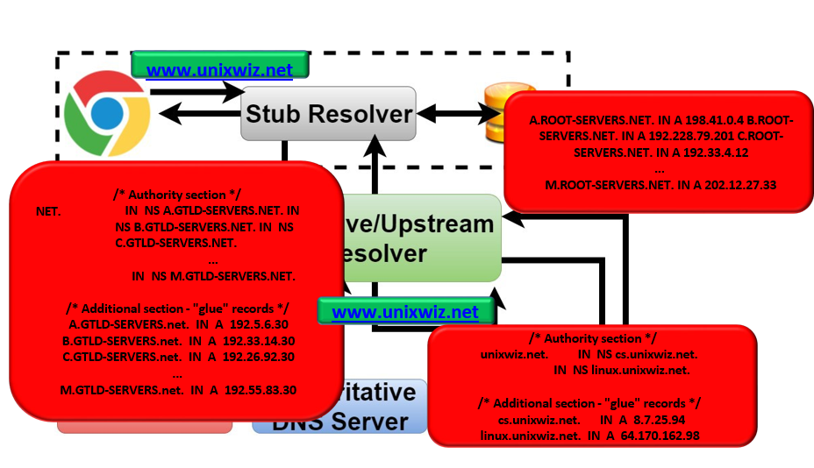
Risoluzione dei nomi DNS
www.unixwiz.net
14

Slide 19
Vulnerabilità intrinseche del DNS
Gli utenti in genere si fidano della mappatura degli indirizzi host fornita dal DNS.
Cosa può andare storto con informazioni DNS errate?
I risolutori DNS si fidano delle risposte ricevute dopo l'invio delle query.
Come si può sfruttare questa situazione?
La radice di tutti i mali:
Nessuna autenticazione per le risposte DNS
15

Slide 20
Attacco lato utente -harming
Sfruttare l'attacco di avvelenamento del DNS
Modificare gli indirizzi IP per reindirizzare gli URL a siti dannosi -
Potenzialmente più pericolosi degli attacchi di phishing
Gli attacchi di DNS poisoning non sono rari:
Nel gennaio 2005, il nome di dominio di un grande ISP di New York, Panix, è stato dirottato su un sito in Australia.
Nel novembre 2004, gli utenti di Google e Amazon sono stati inviati a Med Network Inc.
16

Slide 21
Avvelenamento della cache DNS
L'attaccante vuole che il suo indirizzo IP venga restituito per una query DNS
Quando il resolver chiede a ns1.google.com l'indirizzo www.google.com, l'utente malintenzionato potrebbe rispondere per primo, con il proprio IP.
Cosa dovrebbe impedirlo?
ID della transazione o della query
Numero casuale a 16 bit
Il server reale conosce il numero, perché era contenuto nella query
L'attaccante deve indovinare
17

Slide 22
Avvelenamento della cache DNS (contd.)
Rispondere prima del server DNS reale
Un utente malintenzionato può indovinare il momento in cui una voce della cache DNS si esaurisce e una query è stata inviata, e fornire una risposta falsa.
La risposta fittizia viene accettata solo se l'ID della transazione a 16 bit corrisponde alla richiesta.
Il CERT ha riferito nel 1997 che BIND utilizza un ID di transazione sequenziale ed è facilmente prevedibile.
risolto utilizzando ID di transazione casuali
18

Slide 23
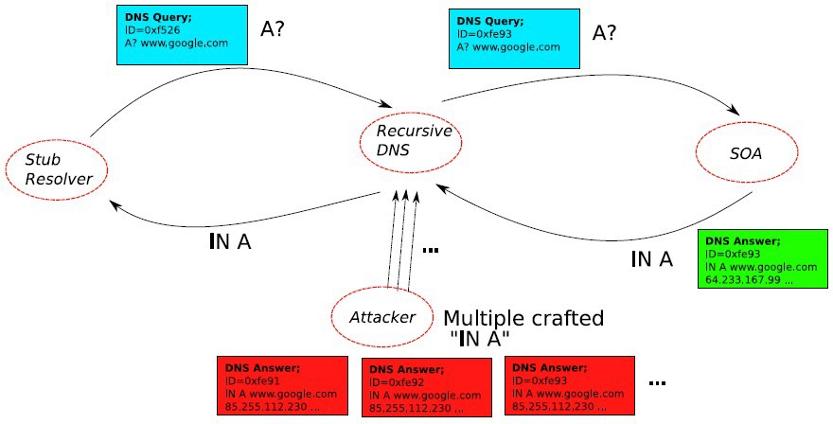
Avvelenamento della cache DNS: Corsa per rispondere per primi
19

Slide 24
Attacco di avvelenamento della cache DNS 1 Schuba e Spafford nel 1993
Intuizione: ID di interrogazione prevedibile (QID)
Innanzitutto, indovinate il QID:
Chiedere (dns.target.com) a www.evil.org
La richiesta viene inviata a dns.evil.org (ottenere QID)
L'attaccante controlla dns.evil.org
In secondo luogo, l'attacco:
Chiedere (dns.target.com) a www.yahoo.com
Fornisce risposte da dns.yahoo.com all'IP scelto dagli aggressori.
20

Slide 25
Difesa: le regole di Bailiwicks
Il sistema di bailiwick impedisce a pippo.com di dichiarare qualcosa su com, o su qualche altro nuovo TLD, o su www.google.com.
Utilizzo delle regole di bailiwicks
I server root possono restituire qualsiasi record
I server com possono restituire qualsiasi record per com
I server di google.com possono restituire qualsiasi record di
google.com
21

Slide 26
Attacco di avvelenamento della cache DNS 2
Attacco di compleanno - Vagner Sacramento 2002
Molti client inviano la stessa richiesta DNS al resolver
Ogni richiesta di questo tipo ha generato una query DNS
Inviare centinaia di risposte con TXID casuale allo stesso tempo
A causa del paradosso del compleanno, la probabilità di successo può essere prossima a 1:
Con qualche centinaio di domande dei clienti e diverse centinaia di risposte false
22

Slide 27
Avvelenamento della cache DNS - finora
Le prime versioni dei server DNS incrementavano in modo deterministico il campo ID
Sono state scoperte vulnerabilità nella generazione di ID casuali.
Generatore di numeri casuali deboli
L'attaccante è in grado di prevedere l'ID se conosce diversi ID nelle transazioni precedenti.
Attacco di compleanno
16 bit (solo 65.536 opzioni).
Forzare il resolver a inviare molte query identiche, con ID diversi, contemporaneamente
Aumentare la probabilità di fare un'ipotesi corretta
23

Slide 28
Attacco di avvelenamento della cache DNS 3
Dan Kaminsky 2008
Attacco Kaminsky
Grandi notizie sulla sicurezza nell'estate del 2008
I server DNS sono stati rapidamente patchati per difendersi da questo attacco.
Attacco sofisticato
Negli attacchi precedenti, quando l'attaccante perde la gara, il record viene messo in cache con un TTL
Prima che il TTL scada, non è possibile eseguire una nuova istanza dell'attacco.
Avvelenare l'indirizzo di google.com in un server DNS non è facile.
24

Slide 29
Caratteristiche dell'attacco Kaminsky
L'attaccante non ha bisogno di aspettare per sferrare un attacco
Il malintenzionato chiede al resolver di cercare www.google.com.
Se il cattivo ha perso la gara, l'altra gara per www.google.com sarà soppressa dal TTL.
Se il malintenzionato chiede al resolver di cercare 1.google.com, 2.google.com, 3.google.com, e così via
Ogni nuova domanda dà inizio a una nuova gara
Alla fine, il cattivo vincerà
è in grado di eseguire lo spoofing di 183.google.com
E allora? Nessuno vuole visitare 183.google.com
25

Slide 30
Avvelenamento stile Kaminsky
Un cattivo che vince la gara per "183.google.com" può finire per rubare anche "www.google.com".
Risposta originale del malintenzionato:
google.com NS www.google.com
www.google.com A6.6.6.6
Risposta micidiale:
google.com NS ns1.google.com
26

Slide 31
Avvelenamento stile Kaminsky
Perché ha successo?
L'attaccante può avviare una nuova istanza di attacco in qualsiasi momento senza attendere la scadenza della voce della cache.
Nessuna penalità di attesa per il fallimento della gara
L'attacco è limitato alla larghezza di banda
26

Slide 32

Difese basate su aumentare l'entropia
27

Slide 33
Difesa -1(randomizzazione della porta di origine)
Utilizza una porta sorgente casuale per ogni query DNS in uscita.
Entropia: 16 bit (da TXID) + 11 bit (da porta sorgente) = 27 bit di entropia
Per vincere, l'attaccante ha a disposizione uno spazio molto più ampio di possibili ID per falsificare una risposta valida.
Limitazione: Quando il resolver si trova dietro un dispositivo NAT, l'entropia aggiuntiva fornita dalla randomizzazione della porta di origine è bassa (ad esempio, 2 bit).
28

Slide 34
Difesa-2 (0x20 Randomizzazione)
I nomi di dominio non fanno distinzione tra maiuscole e minuscole
www.google.com e WWW.GOOGLE.COM si risolvono con lo stesso indirizzo IP.
Cambiare casualmente alcuni caratteri del nome di dominio in lettere maiuscole.
L'aspettativa è che il resolver che risponde copi il nome di dominio nella risposta dalla query
Limitazioni:
L'attaccante può interrogare: www.123.com
Alcuni risolutori restituiscono sempre il nome del dominio in tutte le minuscole
Alcuni risolutori utilizzano una corrispondenza sensibile alle maiuscole e alle minuscole.
Il 70% dei risolutori supporta la randomizzazione 0x20
29

Slide 35
Difesa -3 (WSEC DNS)
Durante l'interrogazione dei server DNS root o TLD, anteporre il prefisso casuale
Ddsj030gojfd.www.google.com e www.google.com restituiscono gli stessi RR (non l'IP).
Limitazioni:
I nomi di dominio possono avere una lunghezza massima di 255 byte
Gli attaccanti possono interrogare domini a 255 byte
Questo vale per i referral e non per le query A.
Alcuni resolver escludono i nomi di dominio lunghi in quanto poco comuni.
30

Slide 36
Difesa - 4
(Randomizzare l'indirizzo IP di destinazione)
Indirizzi IP multipli per un server DNS
Scegliere uno a caso dall'elenco per eseguire la query.
Limitazioni:
L'insieme degli indirizzi IP è piccolo
Sono spesso prevedibili
Attaccarlo per renderlo più prevedibile
31

Slide 37
Difesa-5 (randomizzazione dell'IP di origine)
Si tratta del cosiddetto NAT-antidoto
Questo è applicabile quando il resolver si trova dietro un NAT
Quando il NAT riceve una query dal resolver, cambia casualmente l'indirizzo IP di origine in un IP casuale della rete.
Limitazioni:
L'entropia extra dipende dalle dimensioni della rete
32

Slide 38
Rilevamento degli attacchi
Difese adattive e a lungo termine
Ha ricevuto una risposta per una query e il TXID della risposta non corrisponde al TXID della query.
Può accadere in casi benigni, poiché il DNS viene eseguito su UDP.
34

Slide 39
Difesa-6 (Antidoto a sandwich)
Rilevare l'attacco e applicare l'antidoto sandwich
Per interrogare www.google.com
Query 1: dfjfdkjfhksdf.google.com
Query 2: www.google.com [QUERY REALE]
Query 3: jkjkjoiojohh.google.com
Osservare se le risposte arrivano in ordine
Limitazione:
Il nostro esperimento suggerisce che il 50% delle interrogazioni arriva in ordine
35

Slide 40
Difesa-7 (DNSSEC)
Proposta come soluzione a lungo termine
Utilizza risposte firmate digitalmente
Impedisce la cache
attacchi di avvelenamento
Limitazioni:
L'adozione è molto lenta: l'1% di tutti i domini .com e .net è protetto dal protocollo DNSSEC.
Apre la porta agli attacchi DoS a causa delle grandi dimensioni della risposta.
36

Slide 41
Difesa - 8 (Usa TCP)
Esecuzione del protocollo DNS su TCP anziché su UDP
Limitazioni:
Alta latenza (quasi 2X)
Velocità di risoluzione del resolver (1/10)
Non tutti i resolver supportano il protocollo TCP
Nel nostro esperimento con i 15K domini più importanti di Alexa, il 10% dei loro server di nomi autorevoli non supporta il TCP, incluso Facebook.
37

Slide 42
Difesa - 9 (utilizza in modo adattivo il TCP)
Eseguire il protocollo DNS su TCP invece che su UDP solo quando viene rilevato un attacco.
Nominum l'ha implementato nel suo prodotto Vantio CacheServe
Limitazioni:
Il rilevamento degli attacchi non è a grana fine: i casi benigni vengono considerati come attacchi.
Come prima
38

Slide 43

Grazie

